Slide 1
ПРИМЕНЕНИЕ ИНТЕГРАЛЬНОЙ ТЕХНОЛОГИИ ПРИ ИЗУЧЕНИИ АЛГЕБРАИЧЕСКИХ УРАВНЕНИЙ.
Материал к урокам в 8 – 11 классах

Slide 2
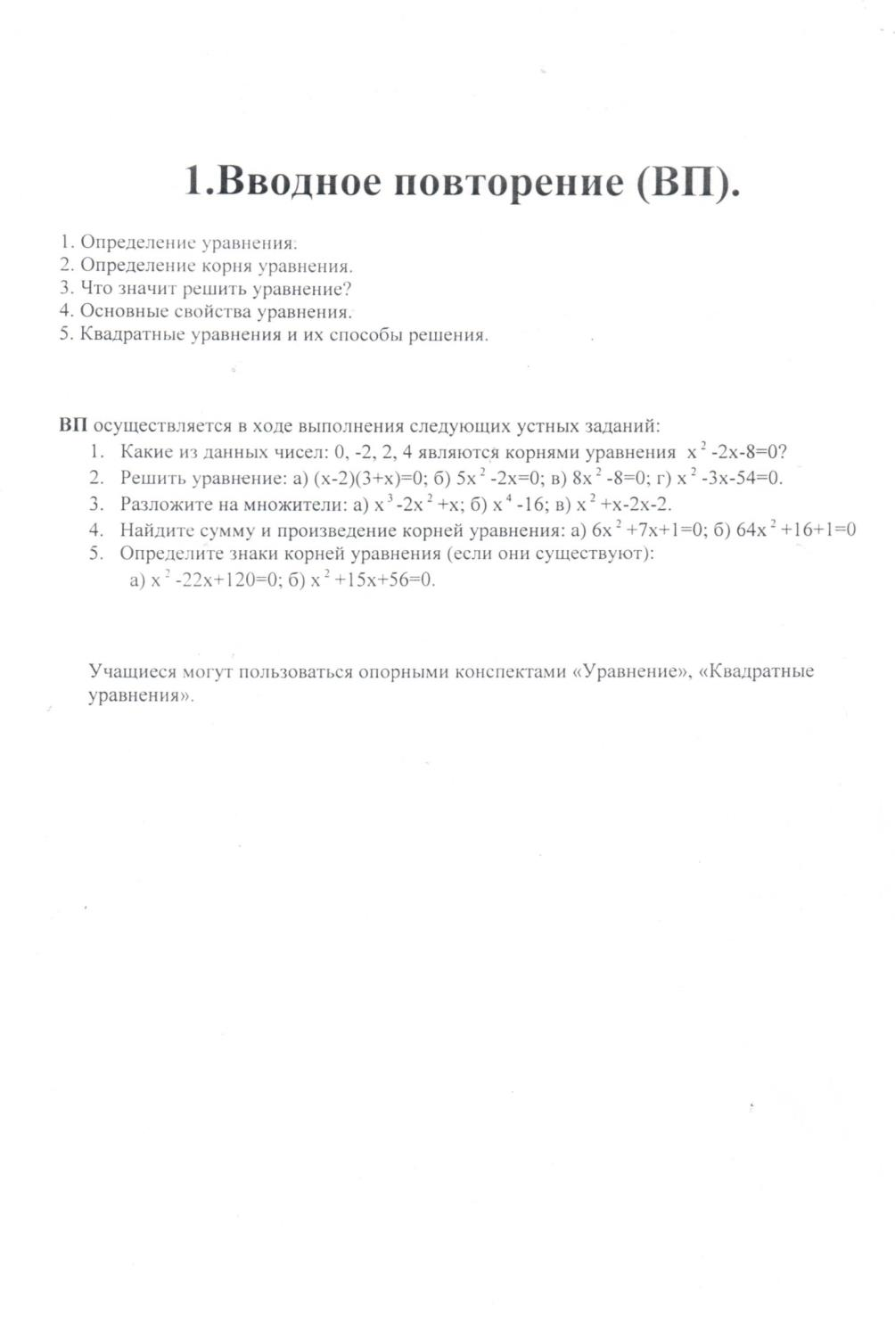

Slide 3
Kurt Nilsen, Espen Lind, Alejandro Fuentes, Askil Holm

Slide 7
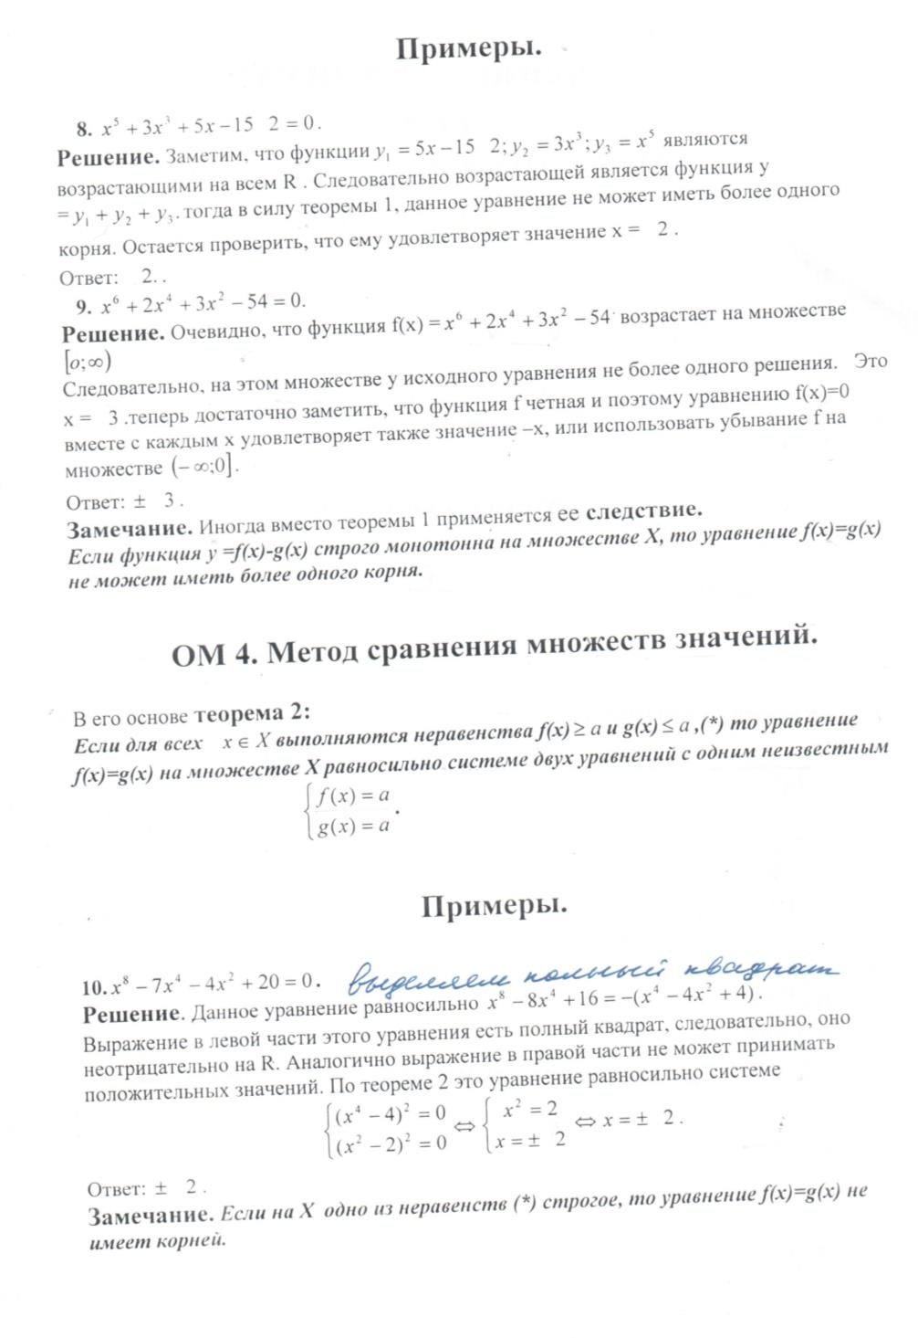

Slide 8
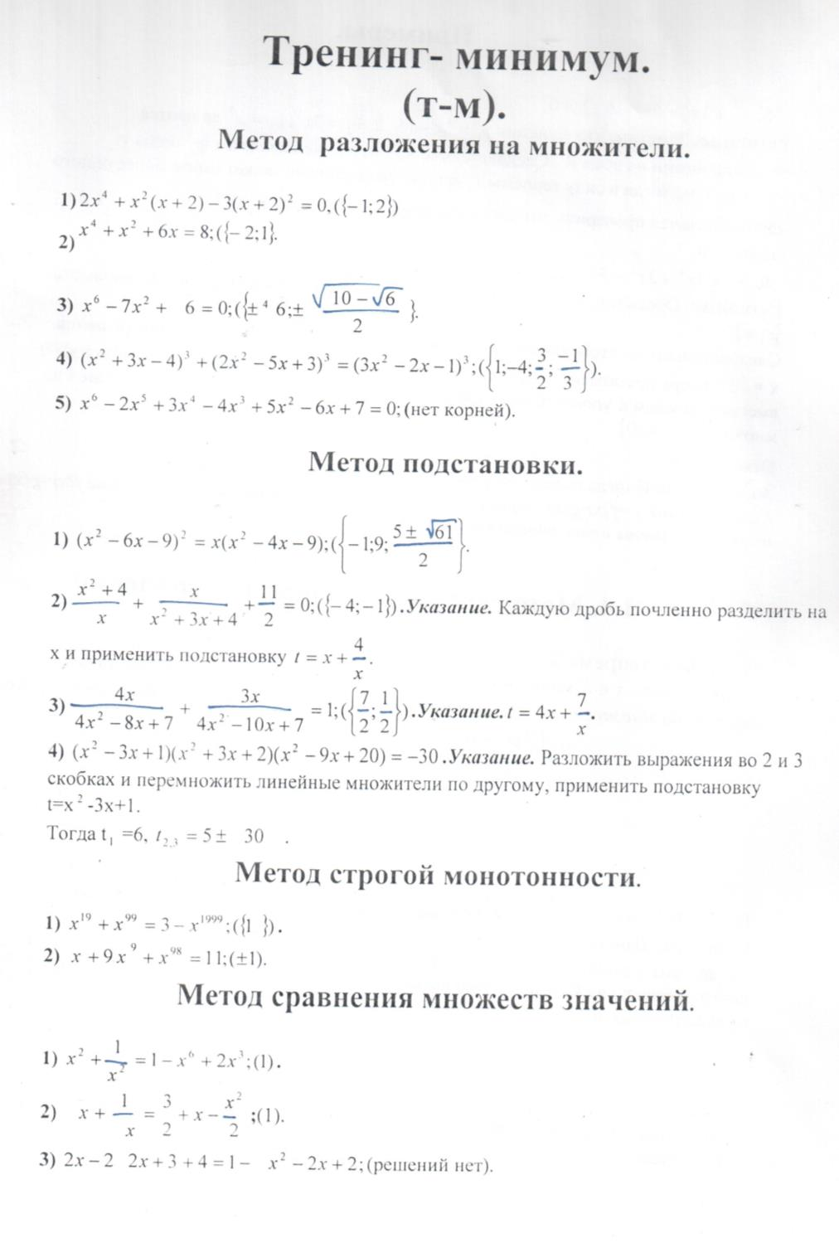

Slide 9
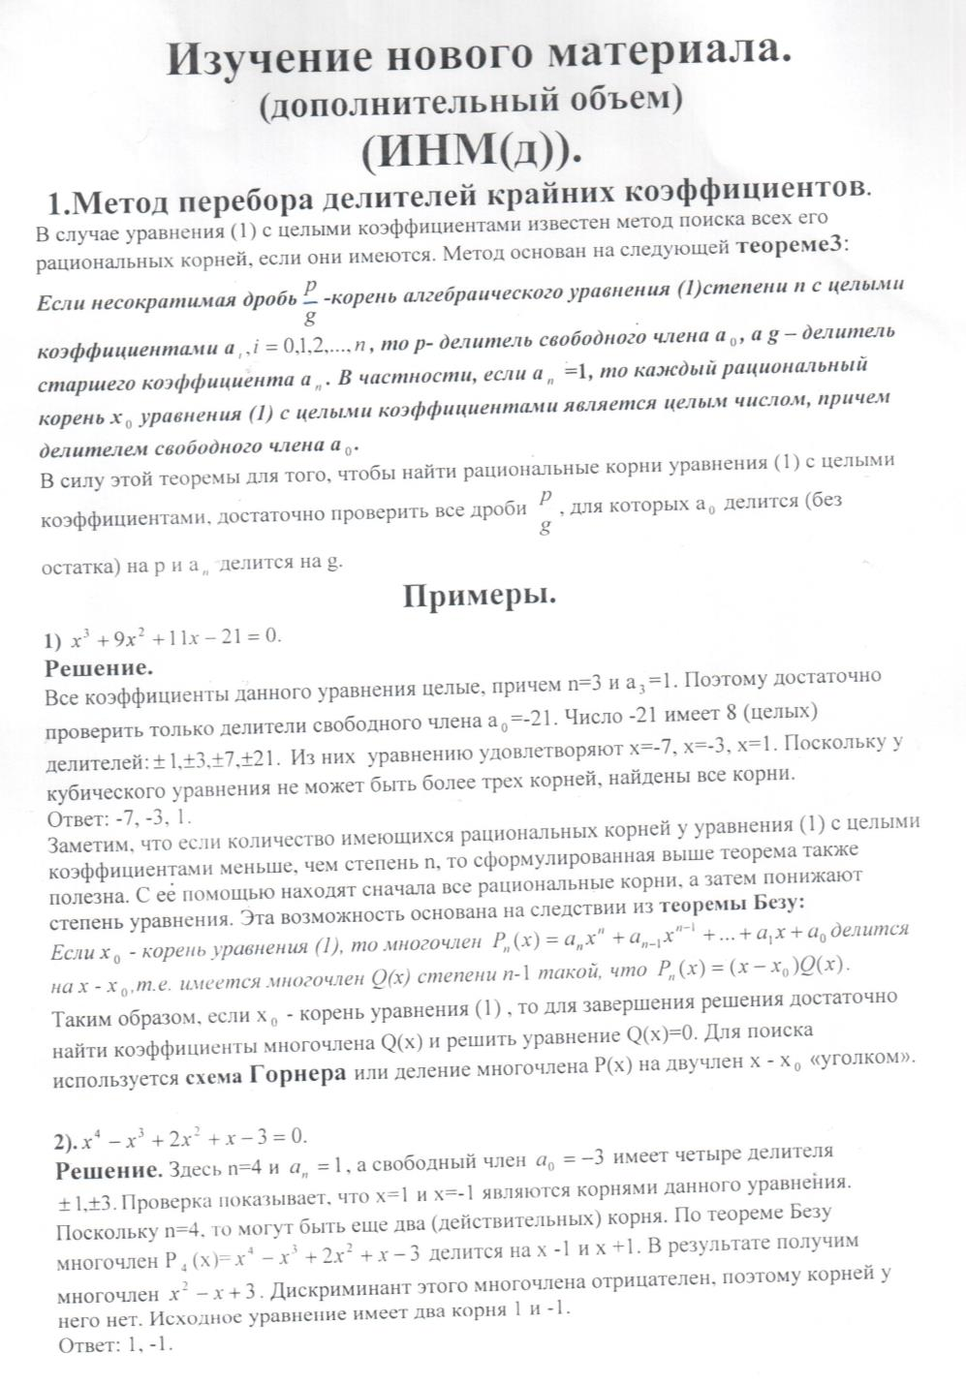

Slide 10
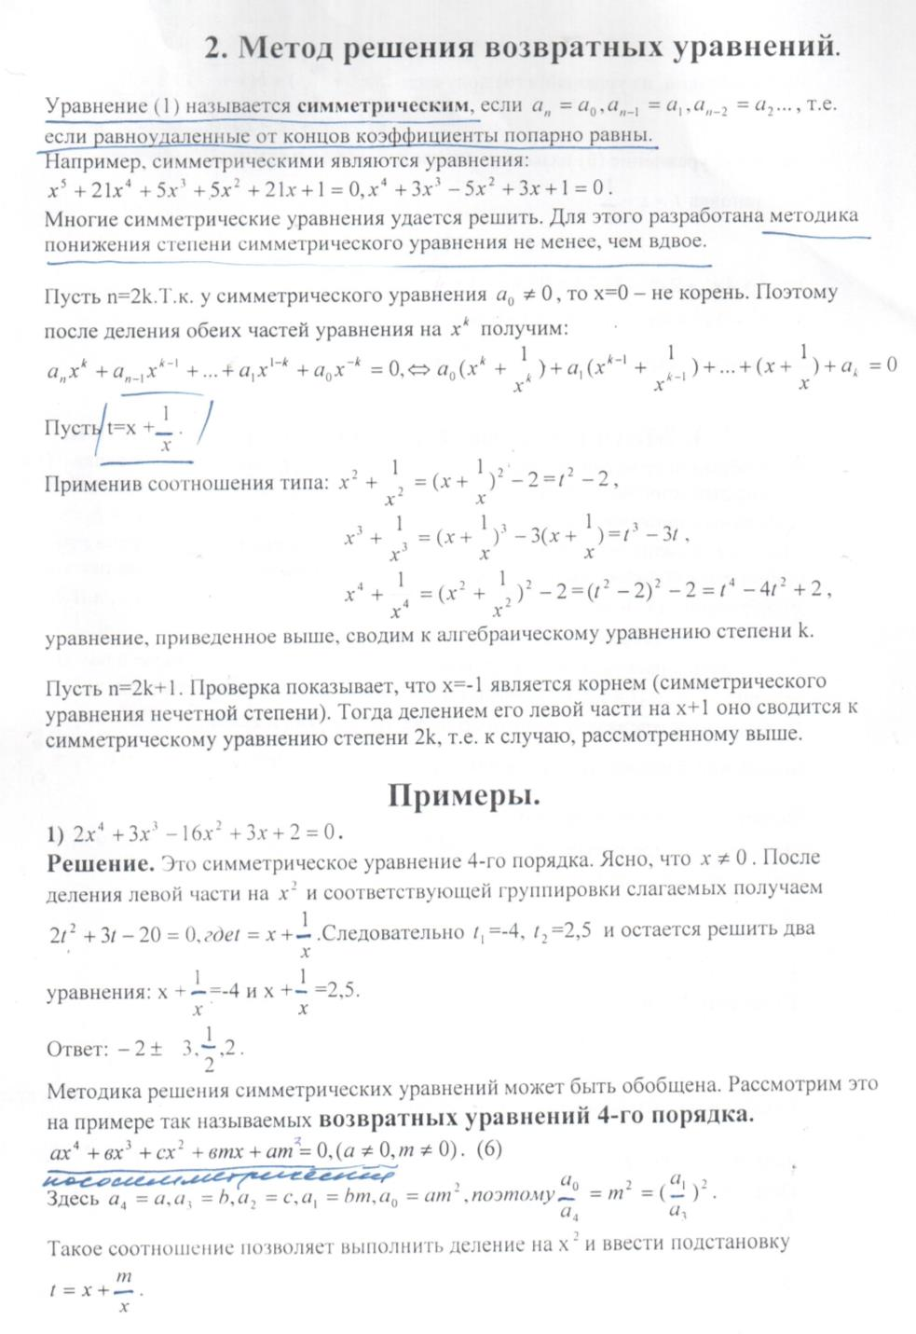

Slide 11
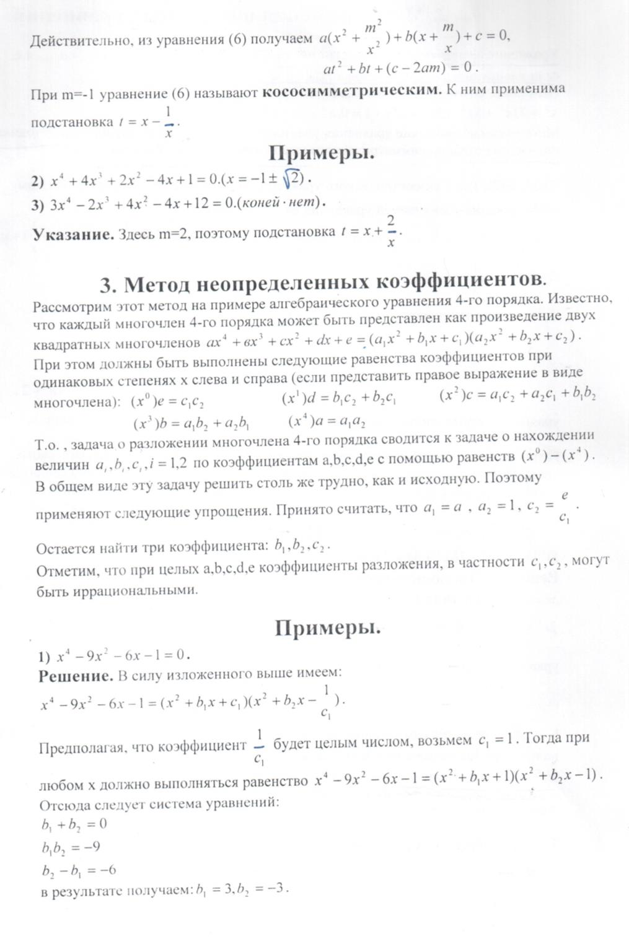

Slide 12
